Slide 1
Активные методы обучения на уроке математики

Slide 2
Активные методы обучения — это методы, которые побуждают учащихся к активной мыслительной и практической деятельности в процессе овладения учебным материалом.
Учителю необходимо не только доступно все рассказать и показать, но и научить своего ученика мыслить, привить ему навыки практических действий.

Slide 3
Активное обучение предполагает использование такой системы методов, которая направлена главным образом не на изложение преподавателем готовых знаний, их запоминание и воспроизведение, а на самостоятельное овладение учащимися знаниями и умениями в процессе активной мыслительной и практической деятельности.

Slide 4
Из опыта работы

Slide 5
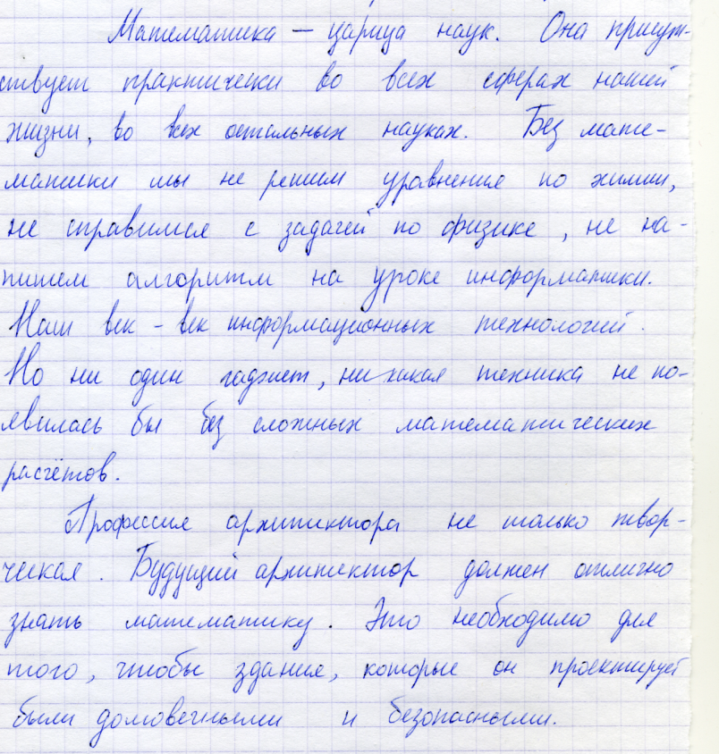
ПЕРВОЕ ЗНАКОМСТВО -
сочинение–миниатюра
«Математика в современном мире»
«Математика вокруг нас»
«Математика в моей профессии»

Slide 6
После выполнения этой работы, просмотр и обсуждение презентации «Математика вокруг нас»

Slide 7
НЕКОТОРЫЕ СПОСОБЫ ОРГАНИЗАЦИИ НАЧАЛА УРОКА
Устный тренинг на отработку основных (базовых) умений по изучаемой теме
Математический диктант

Slide 8
НА ОШИБКАХ УЧАТСЯ…
Один из приемов мною используемых – это обучающая функция ошибки. Для того, чтобы обучение состоялось, от учащегося требуется, прежде всего, умение обнаруживать ошибки.
Студентам предлагаются упражнения с заведомо неправильным решением, с допущенной ошибкой. Их задача – обнаружить ошибку и исправить решение.

Slide 9
Задание: найти ошибку при переводе единиц
5,3 м = 53 см 0,18 м = 1,8 дм 12,7 дм = 127 мм 0,04 км = 400 м 5,2 кг = 520 г 6,315 т = 631,5 ц 92,03 т = 9203 кг 0,74 ц = 740 кг 34 м² = 340 дм² 15,2 га = 152 а 0,06 дм² = 60 мм² 0,95 км² = 9500 м² | 7,8 мм = 0,078 см 43,6 см = 4,36 м 15 м = 0,15 км 1920 м = 19,2 км 29 кг = 2,9 т 17,5 ц = 1,75 т 8,4 кг = 0,84 ц 250 г =2,5 кг 1,5 мм² = 0,015 см² 140 см² = 0,014 м² 56,1 а = 5,61 га 60 000 м² = 6 км²

Slide 10
СОФИЗМЫ

Slide 11
«ТВОРЧЕСКАЯ МАСТЕРСКАЯ»
Студентам предлагается шаблон задания, в который они должны вписать собственные (придуманные) значения.
Обмениваясь полученными вариантами с соседом по парте, выполняют эти задания

Slide 12
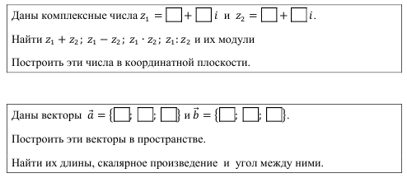
Задание: вписать в пустые ячейки свои
значения и решить задание
При решении подобных заданий можно предлагать студентам последующую взаимопроверку

Slide 13
КОНСУЛЬТАНТЫ
Один из способов коллективного обучения: группа разбивается на несколько подгрупп и в каждой назначается консультант. Каждая подгруппа получает карточки–задания. Первый пример решает и объясняет консультант, а остальные учащиеся выполняют самостоятельно. Всю работу координирует консультант.

Slide 14
ИНФОРМАЦИОННЫЕ ТЕХНОЛОГИИ
Компьютерные технологии создают большие возможности для активизации учебной деятельности:
создание мультимедийных презентаций;
использование он-лайн тренажеров;
работа с электронными учебниками;
электронное тестирование и т.д.

Slide 15
УРОК-КОНКУРС
Группа разбивается на команды, которые выполняют различные задания:
ребусы
кроссворды
задания «реши пример и расшифруй слово»
«прочитай афоризм»
выполни примеры по изучаемой теме и сложи фразу, соответствующую ответам

Slide 16
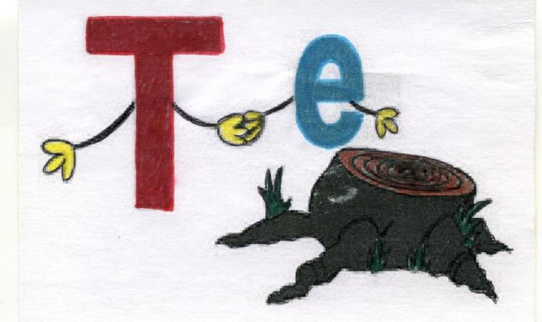
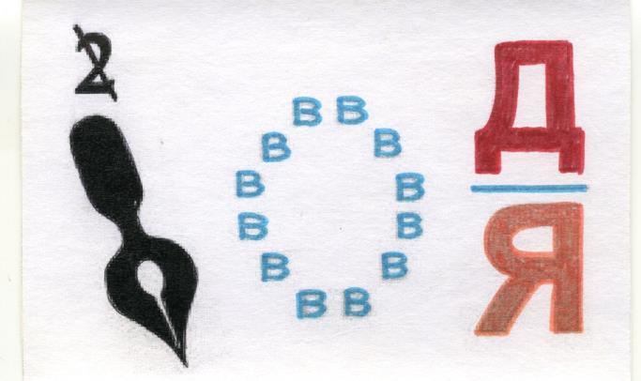
Ребусы:

Slide 17
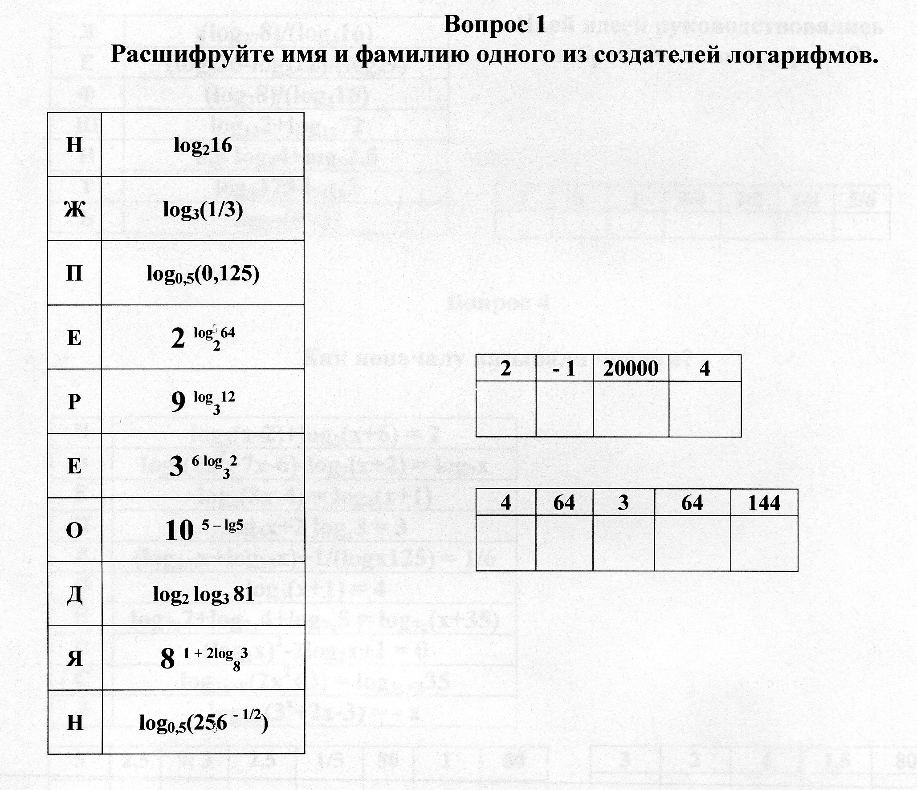
Задание: реши пример и расшифруй слово

